Slide 1
Технологія роботи над дисертацією

Slide 2
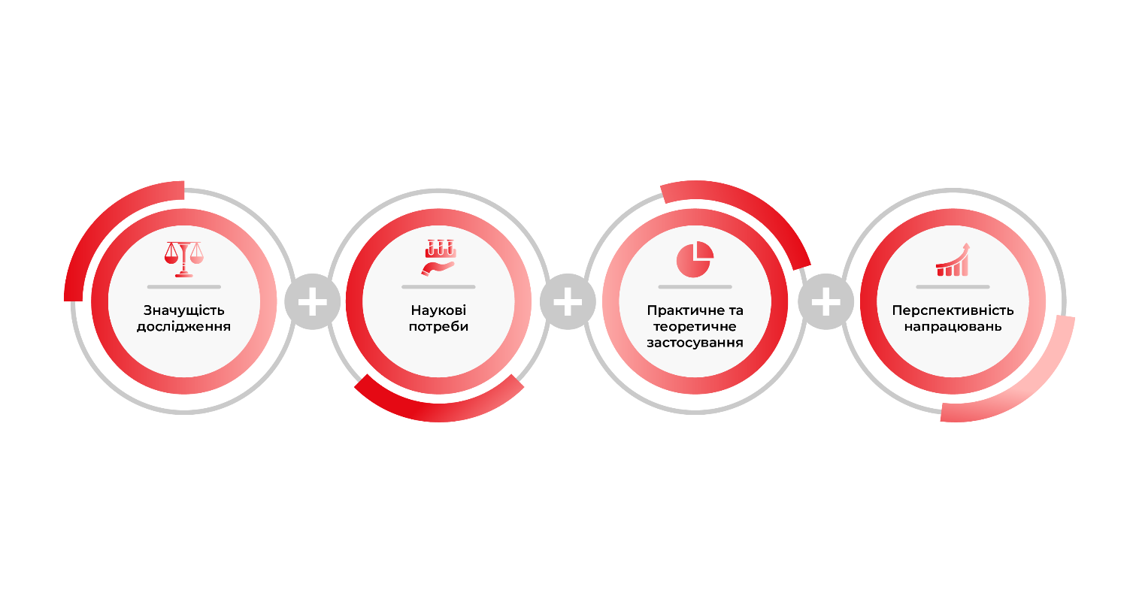

Slide 3
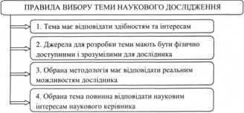

Slide 4
Чому може виникнути необхідність у зміні чи корегуванні теми?
Отримання дослідником додаткової інформації про ступінь розроблення теми або її окремих аспектів
Отримання інформації, що за такою тематичною спрямованістю (чи дуже близькою) вже здійснюється дослідження
Організаційні зміни (змінився науковий керівник, з різних причин немає доступу до лабораторного обладнання тощо)

Slide 5
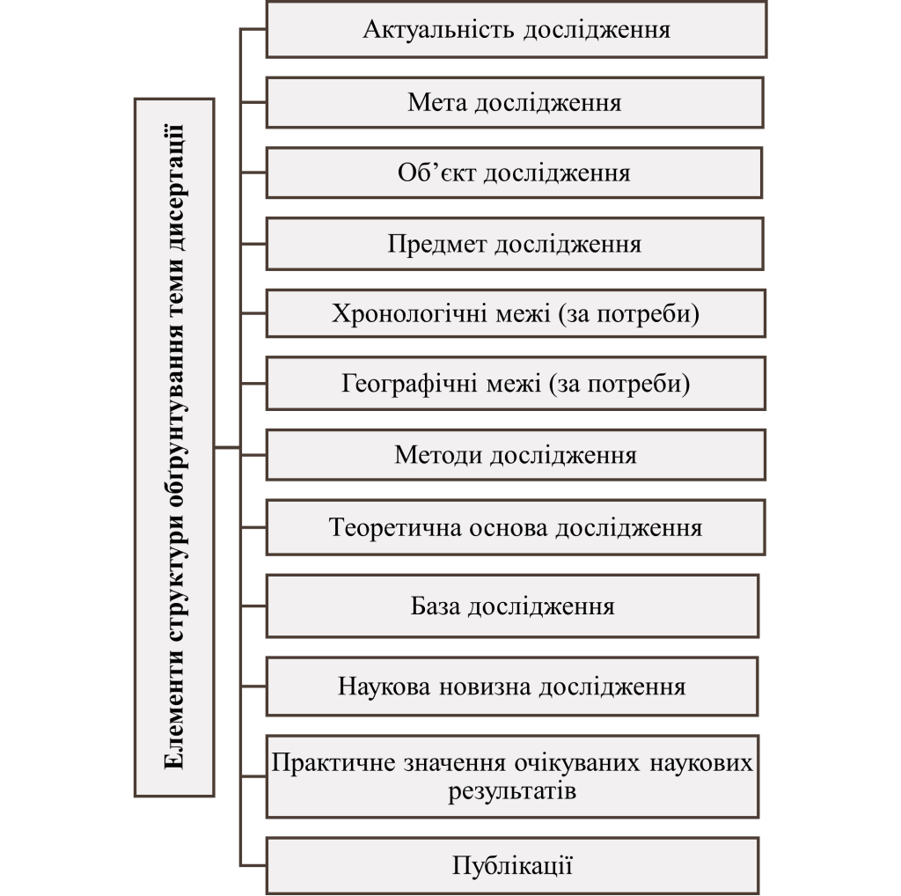

Slide 6
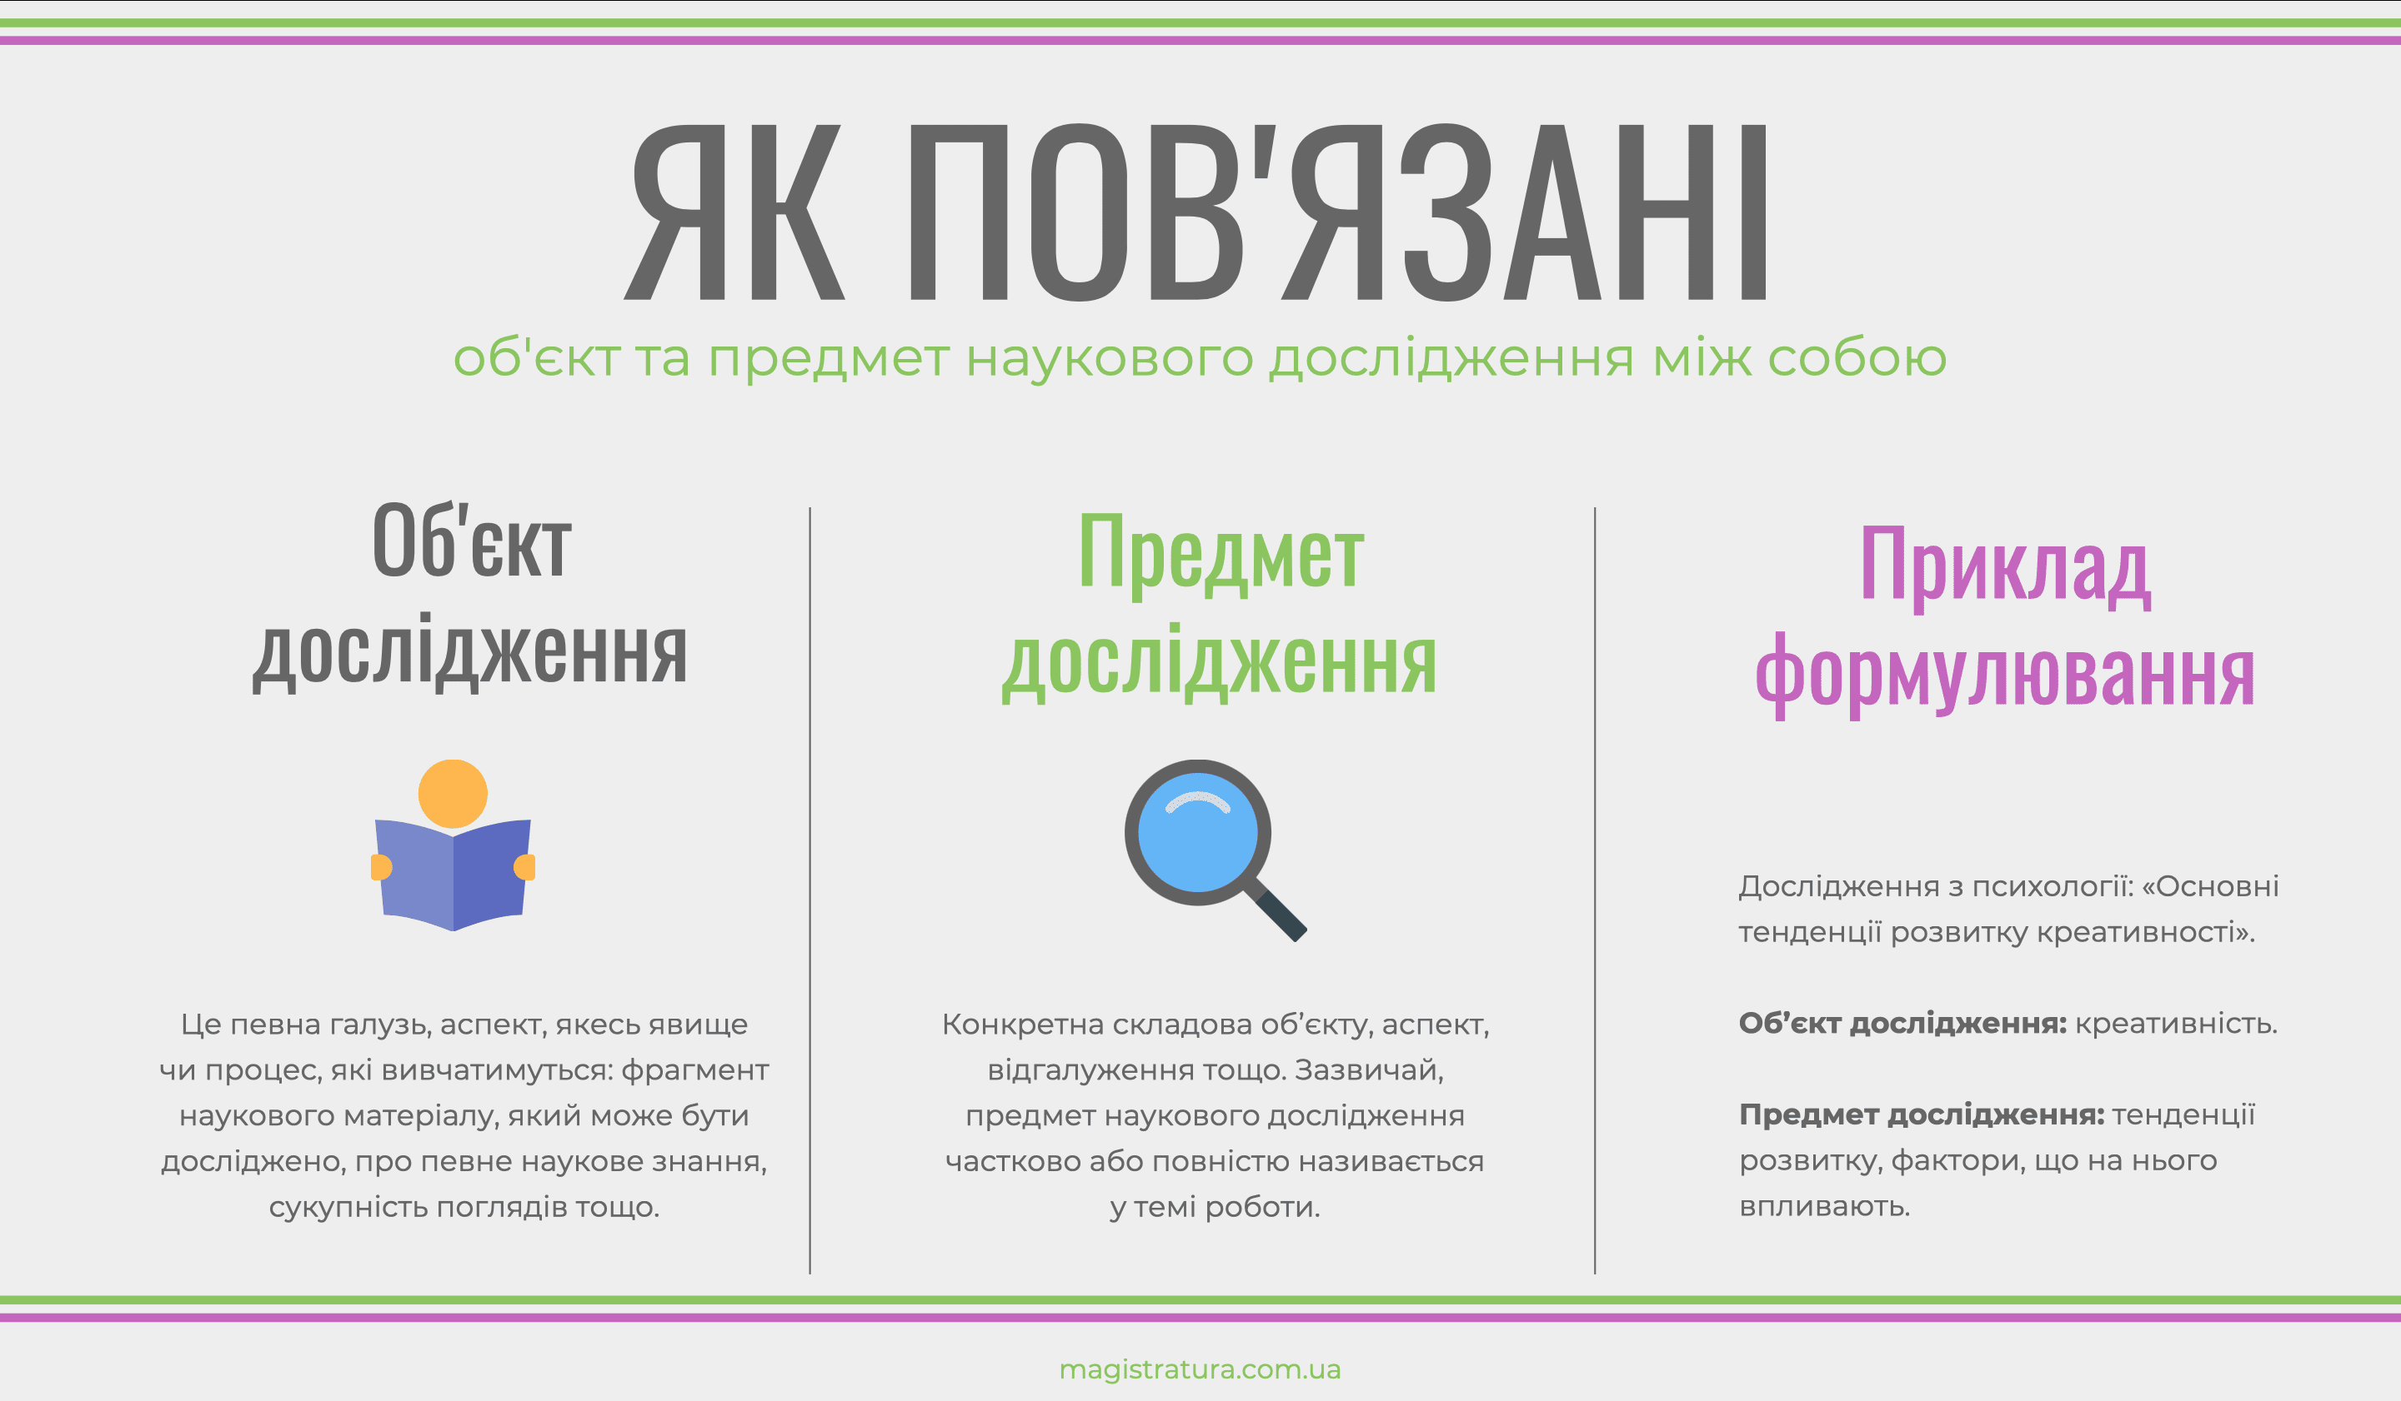

Slide 7
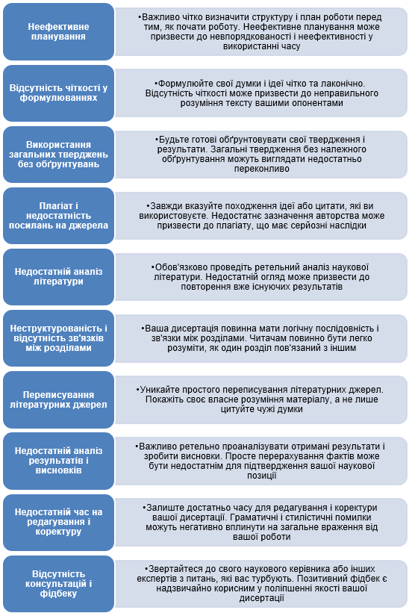

Slide 8
Зазначте тему вашого дисертаційного дослідження
Визначте об'єкт і предмет вашого дослідження
Сформулюйте мету і завдання дослідження
Запропонуйте план вашого дослідження

